Slide 1

BAHASA MELAYU DALAM MENITI ERA REVOLUSI INDUSTRI KE-4
Tel: 03-89216988
Faks: 03-89216990
emel: myho@ukm.edu.my
Mohd Yusof Hj Othman
Institut Islam Hadhari
Universiti Kebangsaan Malaysia
43600 Bangi, MALAYSIA
Seminar Mendaulatkan Bahasa Melayu anjuran Kementerian Pendidikan Malaysia bertempat di Dewan Bankuet, Universiti Putra Malaysia pada 04 Zulhijjah 1439H/16 Ogos 2018.

Slide 2
KANDUNGAN
Pendahuluan.
Revolusi Industri ke-4.
Di ambang Revolusi Industri ke-4.
Bahasa Melayu dalam meniti Revolusi Industri ke-4.
Pendidikan di era Revolusi Industri ke-4.
Kesimpulan.

Slide 3
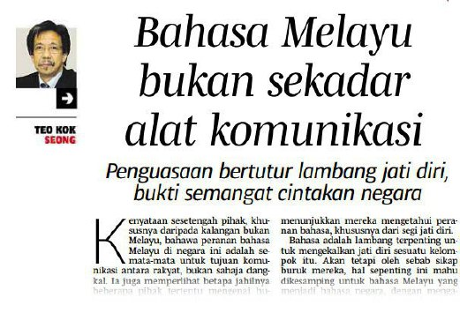
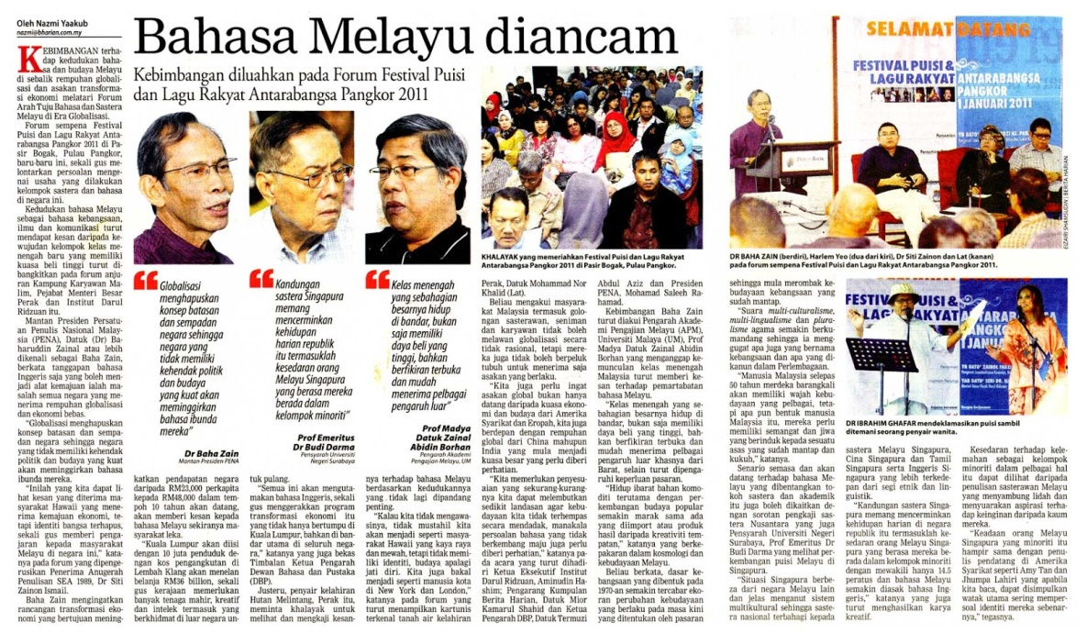
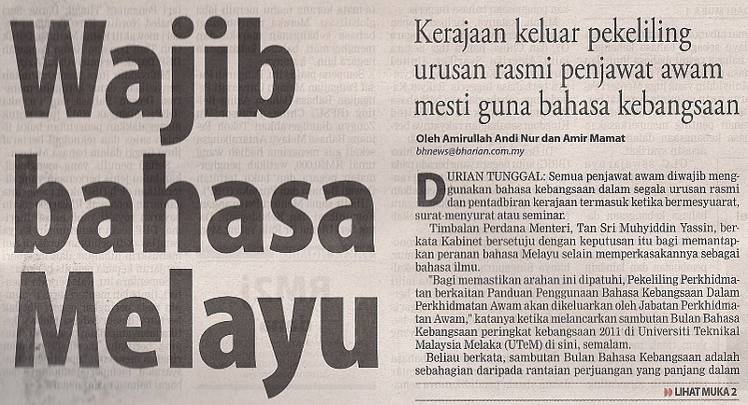
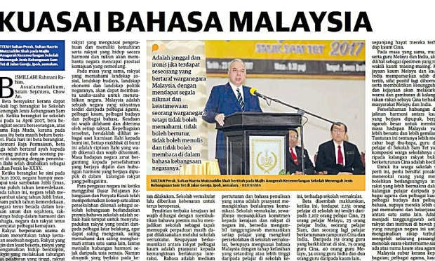
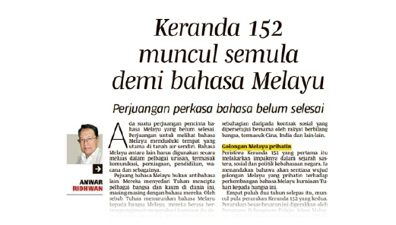
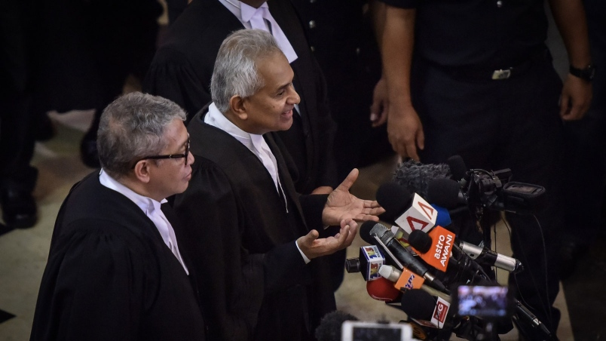
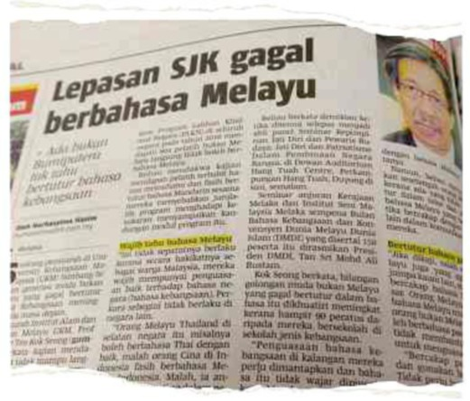
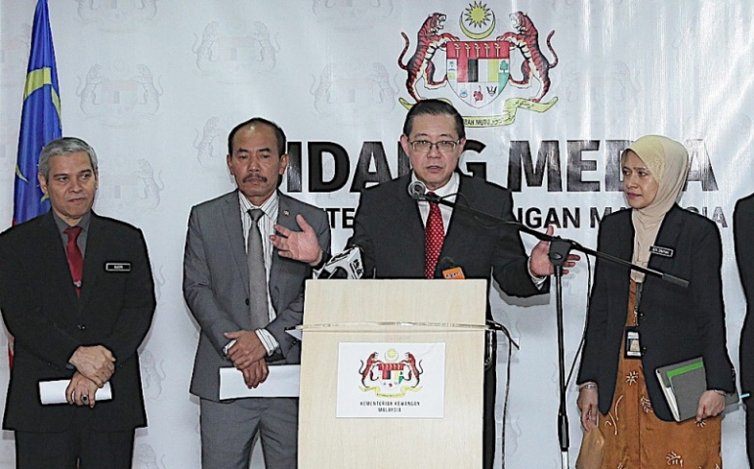

Slide 4
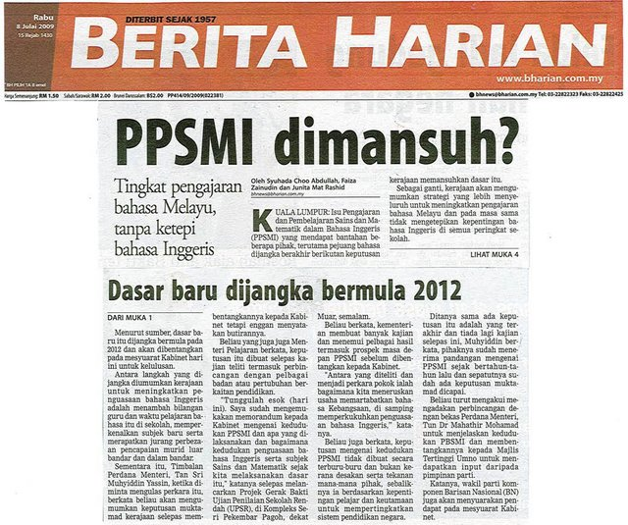
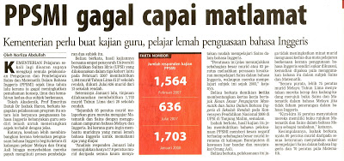
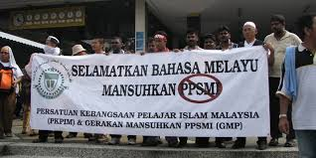
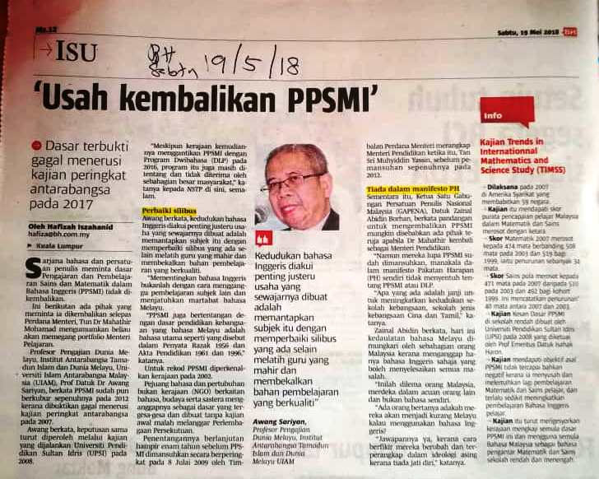
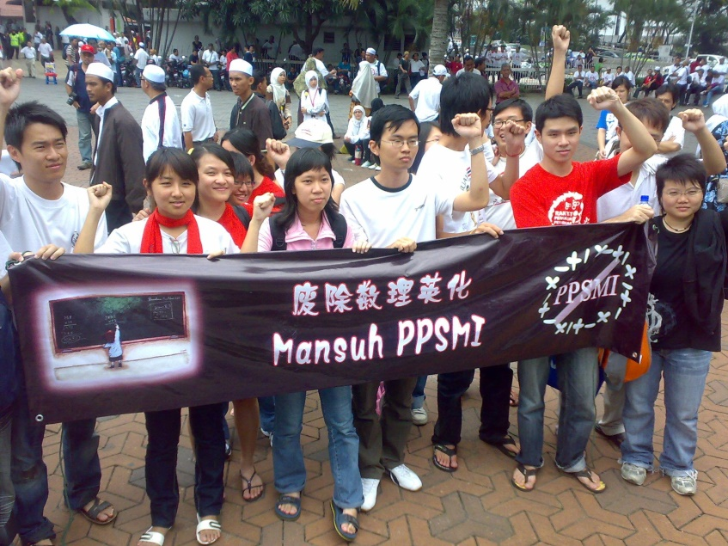
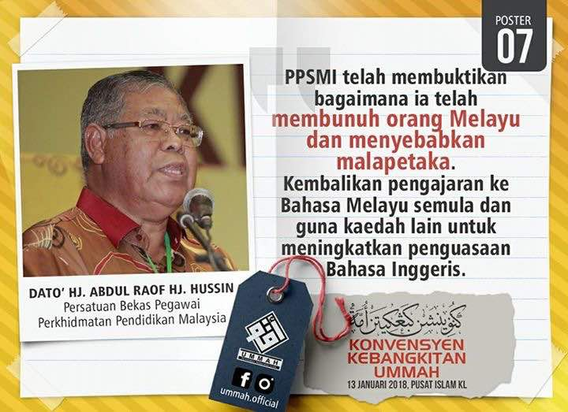
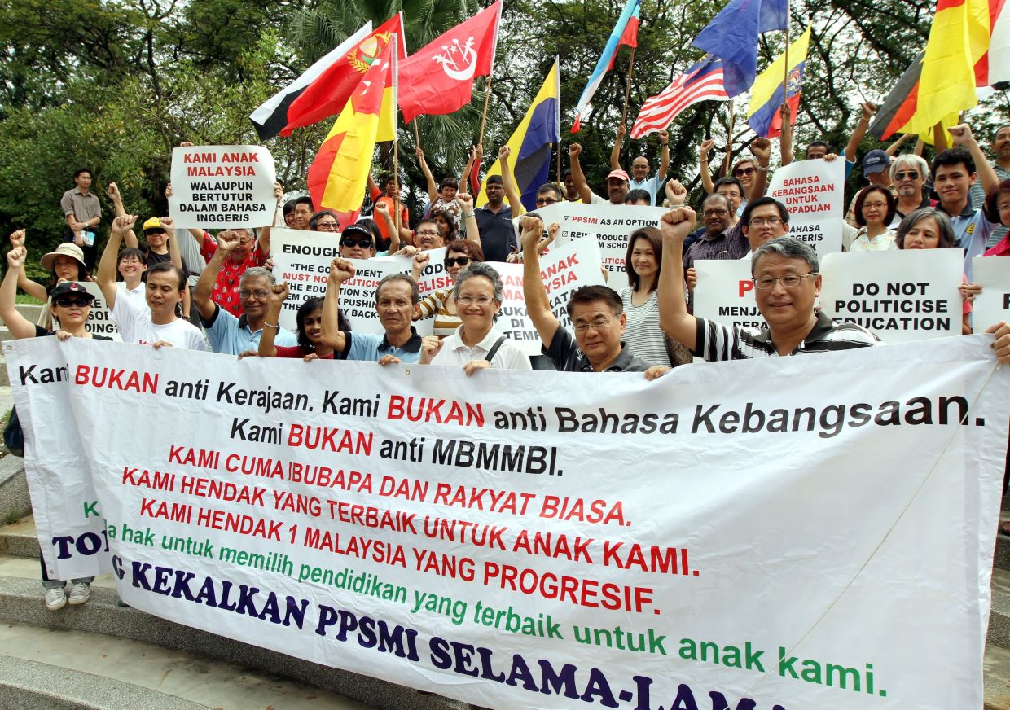

Slide 5
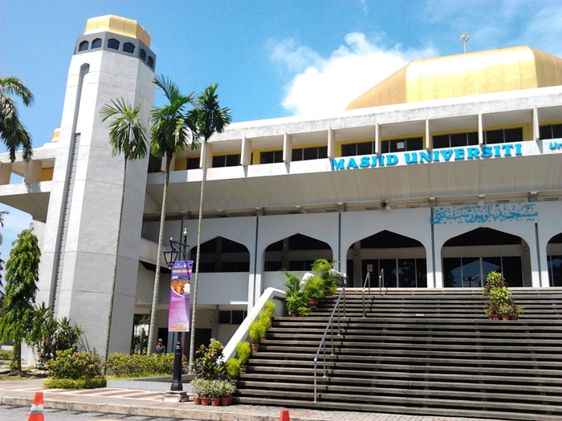
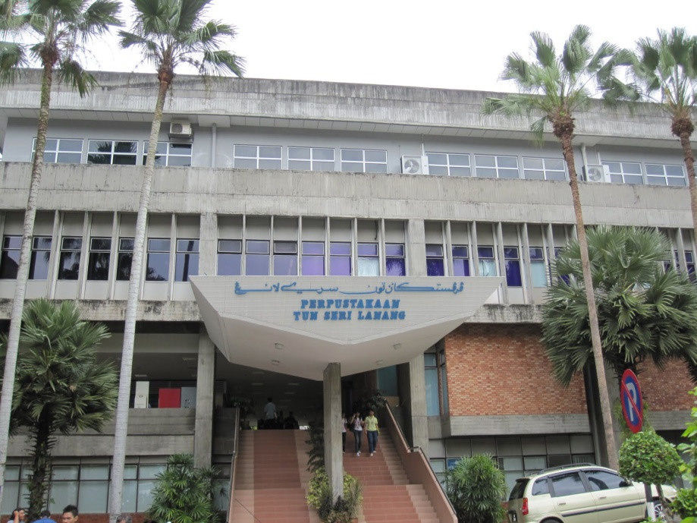
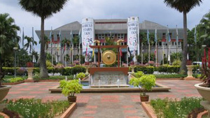
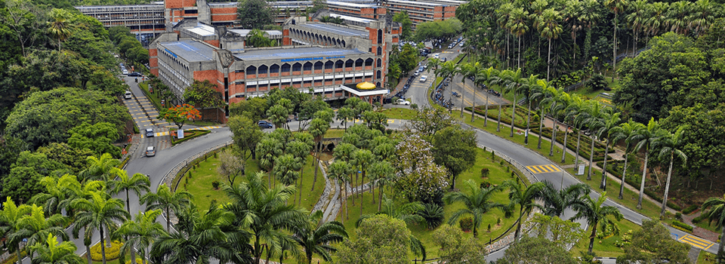
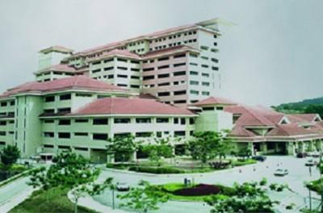

Slide 6
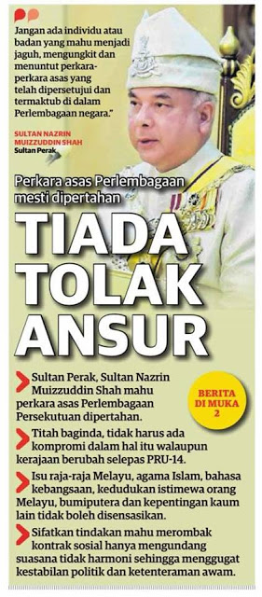

Slide 7
REVOLUSI INDUSTRI KE-4

Slide 8
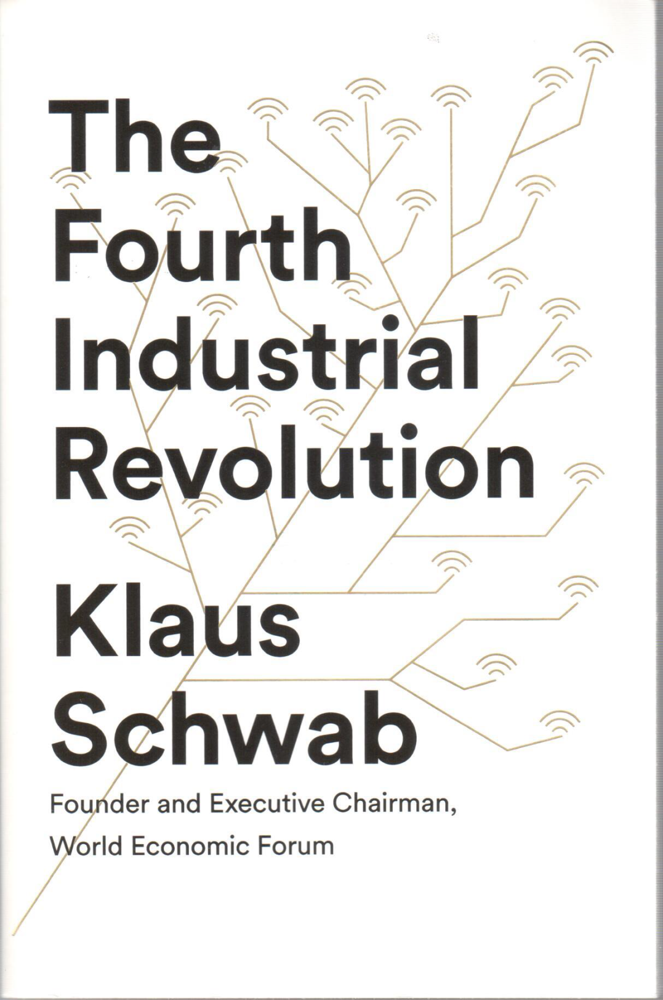
Klaus Schwab, 2017; Penguin Random House, UK

Slide 9
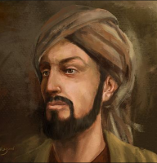
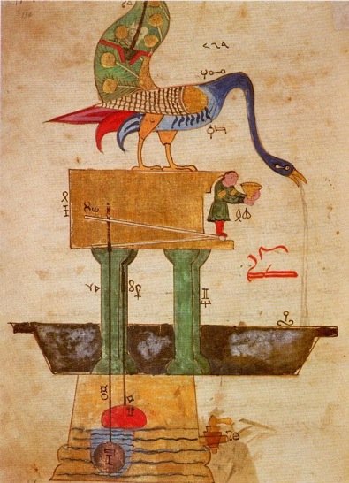
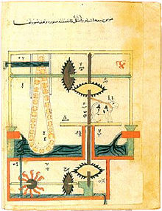
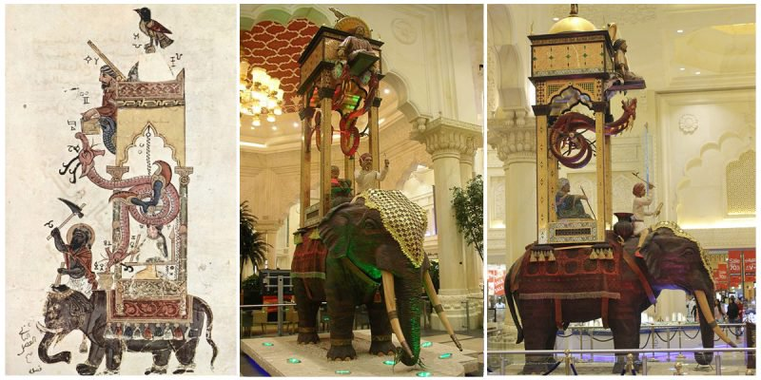
ISMAIL AL-JAZARI (1136-1206) Pengasas kejuruteraan berasaskan air

Slide 10
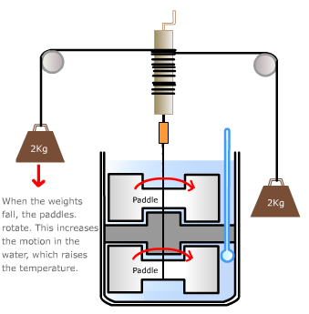
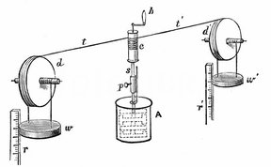
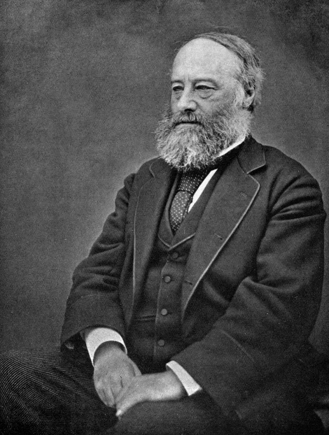
James Prescott Joule (1818-1889), ahli fizik berbangsa Inggeris menemui kaedah menukarkan tenaga haba kepada tenaga mekanik

Slide 11

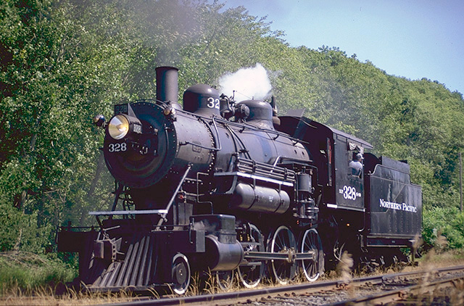
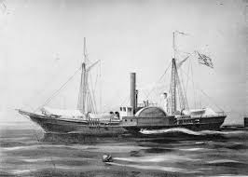
PENGGUNAAN TEKNOLOGI HABA-MEKANIK DALAM KENDERAAN MELAHIRKAN REVOLUSI INDUSTRI PERTAMA

Slide 12
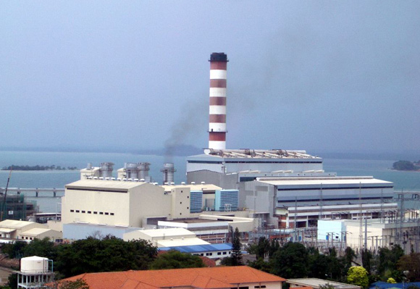
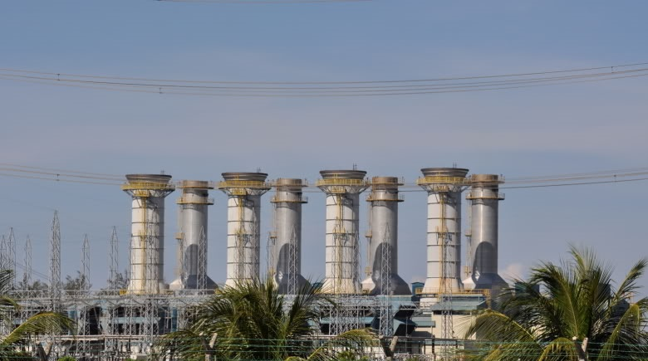
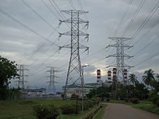
TENAGA DIHANTAR MELALUI KABEL DARI PENJANA ELEKTRIK

Slide 13
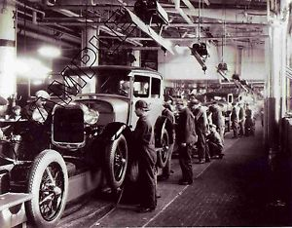
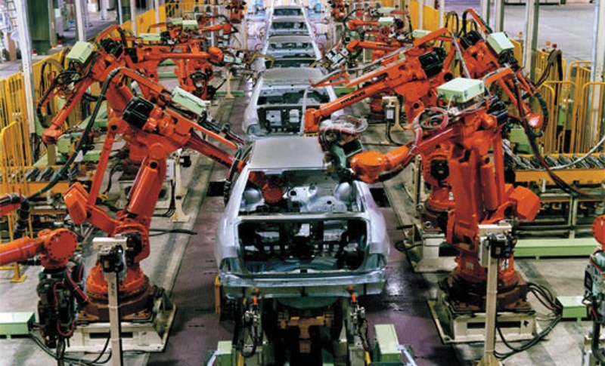
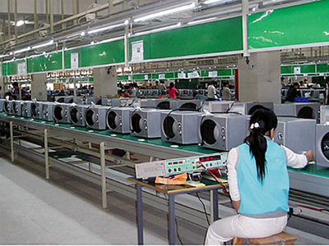
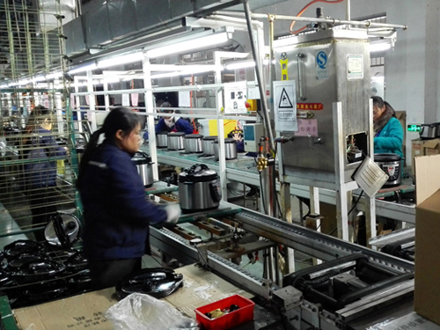
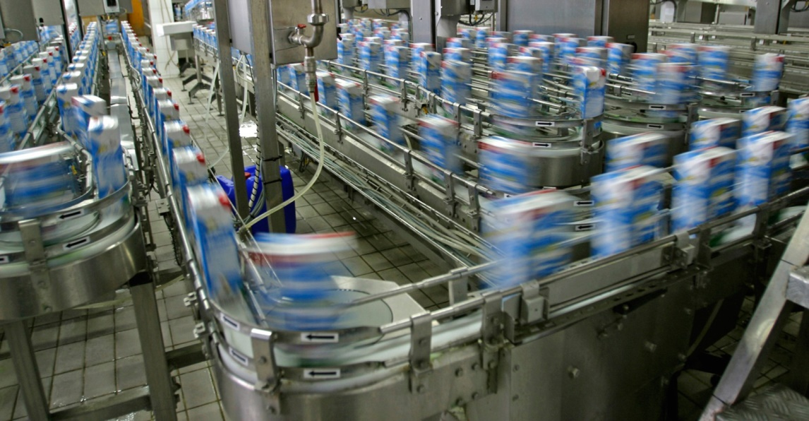
PENEMUAN TENAGA ELEKTRIK TELAH MEMPERCEPATKAN TEKNOLOGI PEMBUATAN BERSKALA BESAR DALAM REVOLUSI INDUSTRI KE-2

Slide 14
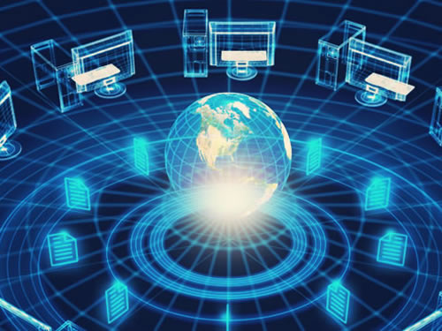
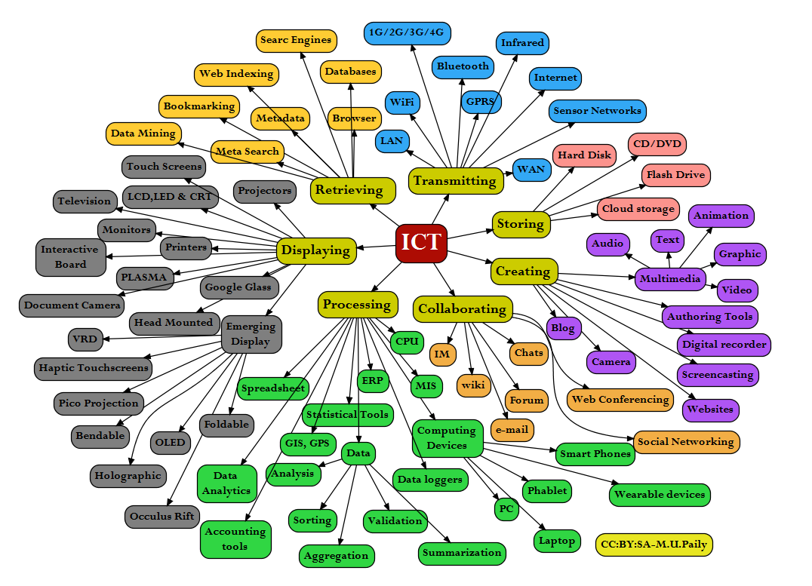
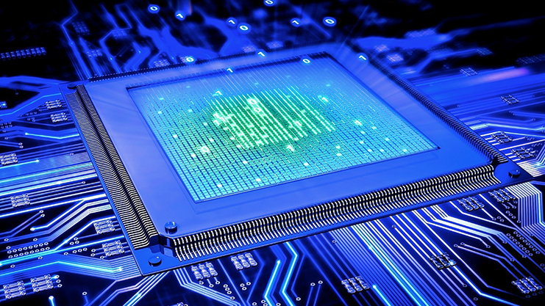
TEKNOLOGI MAKLUMAT & KOMUNIKASI MEREVOLUSIKAN INDUSTRI KE-3

Slide 15
Ambang Revolusi Industri ke-4

Slide 16
JANGKAAN PENCAPAIAN S&T DALAM MENJANA REVOLUSI INDUSTRI KE-4 (WEF2015)
2018
2021
2022
2023
2024
2025
2026
2027
Simpanan data untuk semua aplikasi.
Robot & perkhidmatan.
Internat utk segalanya.
Internat yang boleh dipakai.
Cetakan 3D dan pembuatan.
Teknologi ‘Implant’.
Data besar utk membuat keputusan.
keberadaan secara digital.
Kerajaan dan rantaiannya
Superkonduktor dalam kocek.
Komputer ‘kemanusiaan’.
Cetakan 3D dan kesihatan.
Rumah terhubung (connected home).
IoT (Internet of Things)
Cetakan 3D & produk pengguna.
AI & pekerja kolar putih.
Perkongsian ekonomi.
Kereta tanpa pemandu
AI dalam membuat keputusan
Bandaraya pintar.
‘Bitcoin’ dan ‘Blockchain’

Slide 17
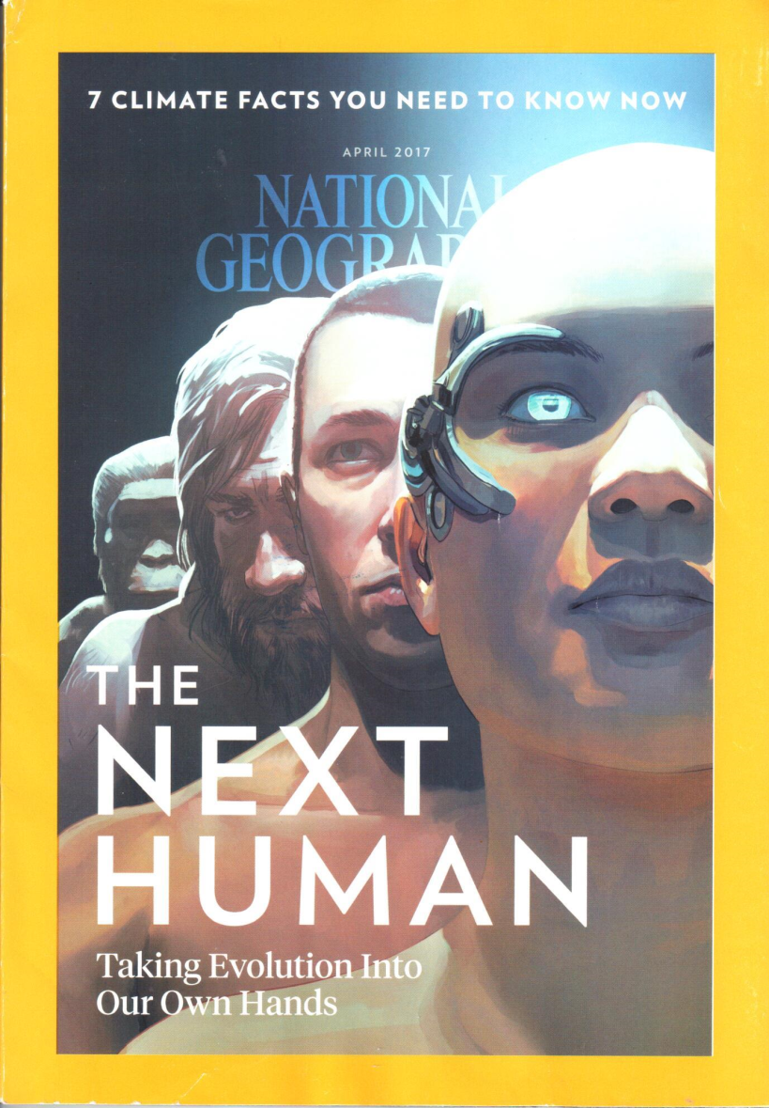
PERKEMBANGAN S&T DALAM 4IR
Unsur 4IR – tanggungjawab manusia digantikan dengan mesin,
  ‘Big Data’ – sistem fizikal siber.
  Cetakan 3D.
  Teknologi UAV – diambil alih oleh teknologi ‘drone’.
  Kenderaan tanpa pemandu.
  Brain Research And Integrative Neuroscience Network (BRAINnet).
  ‘Humanoid’
  ‘Bitcoin’
National Geographic: April, 2017

Slide 18
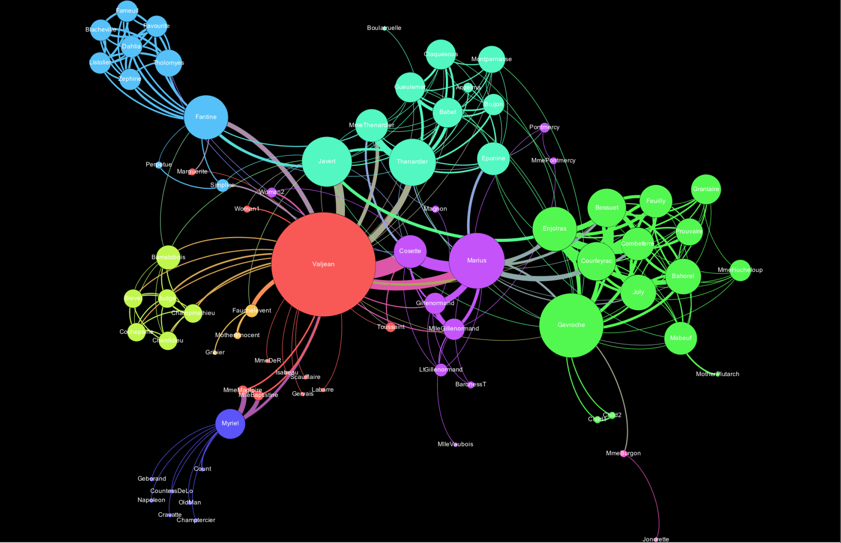
RANGKAIAN ‘DATA RAYA’:
PRASARANA SIBER

Slide 19
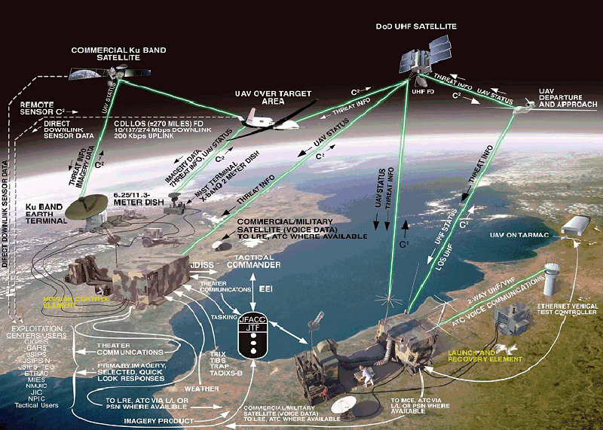
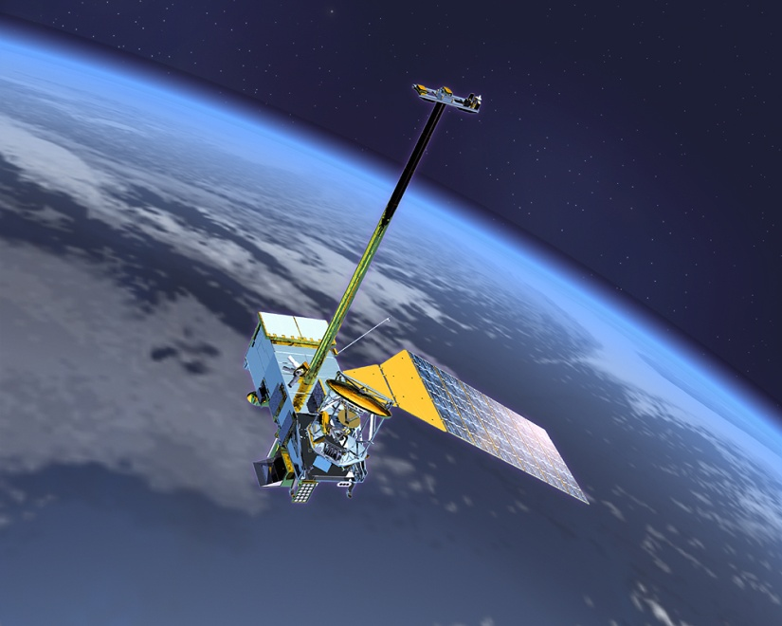
Sistem komunikasi kini: penggunaan satelit

Slide 20
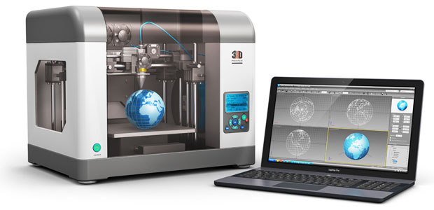
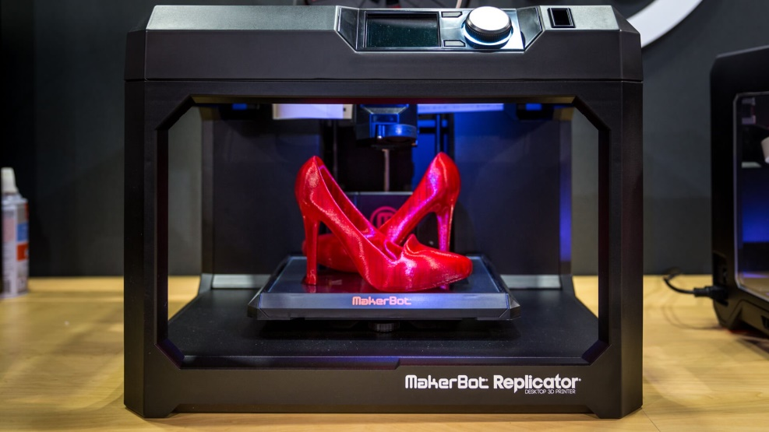
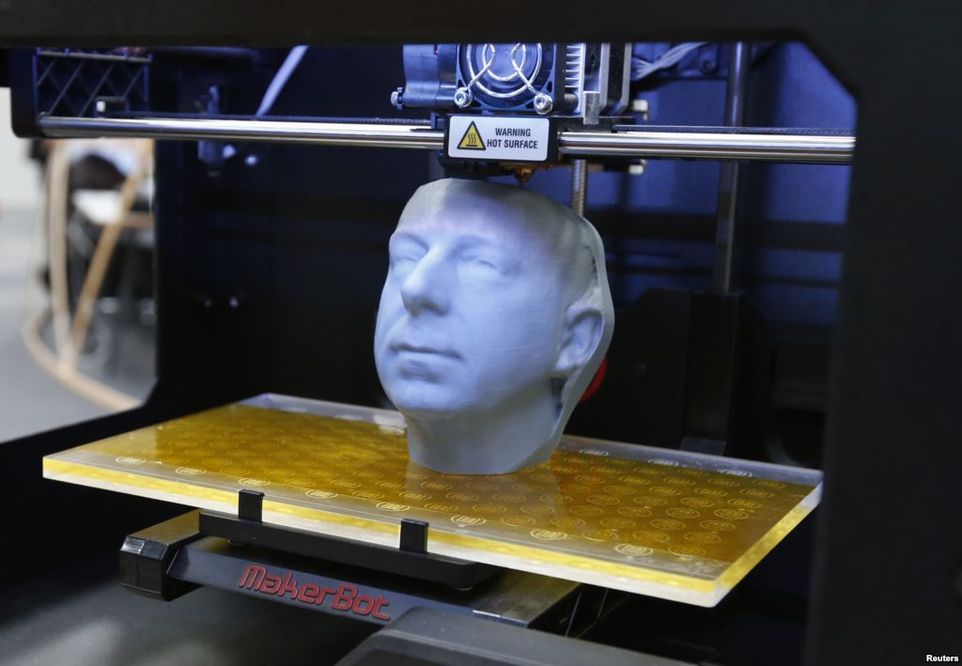
CETAKAN 3-D

Slide 21
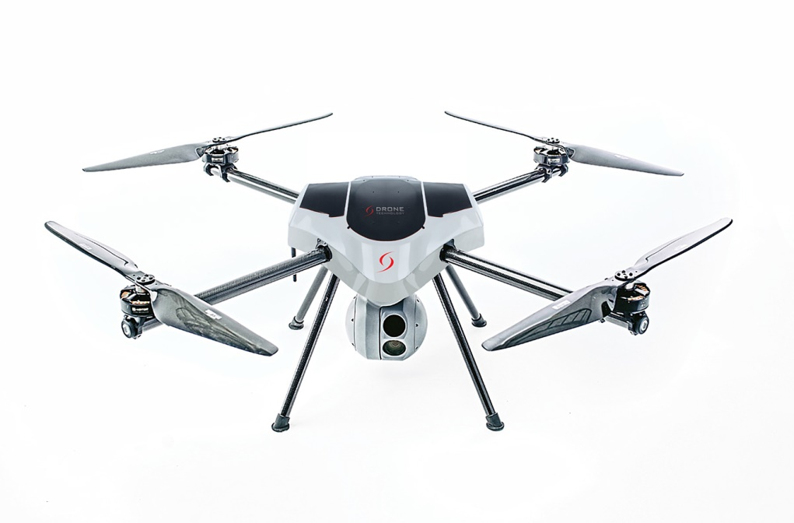



TEKNOLOGI ‘UAV’ & ‘DRONE’

Slide 22



PERKHIDMATAN TEKSI ‘DRONE’

Slide 23




KENDERAAN TANPA PEMANDU

Slide 24




PENYEDIAAN MAKANAN OLEH ROBOT

Slide 25






HUMANOID – ROBOT MANUSIA

Slide 26




MANUSIA DAN KEINSANAN
The Guardian; 4 April 2017

Slide 27

APABILA TEKNOLOGI SUDAH MENGATASI INTERAKSI MANUSIA…
“I fear the day that technology will surpass our human interaction. The world will have a generation of idiots”
4IR

Slide 28
BAHASA MELAYU DALAM MENITI ARUS REVOLUSI INDUSTRI KE-4

Slide 29
MANUSIA & HUMANOID
MANUSIA
Tiada 2 manusia yang sama.
Akan tua.
Ada perasaan atau emosi.
Semakin lemah.
Lapar dan dahaga.
Terdedah kepada kesilapan.
Memahami ‘makna’.
HUMANOID
Semua humanoid adalah sama.
Sentiasa muda.
Tiada perasaan atau emosi.
Sentiasa bermaya.
Tidak perlukan makan minum.
Bergantung kepada arahan.
Tidak memahami ‘makna’.

Slide 30
MANUSIA & HUMANOID
MANUSIA
Khalifah Allah – mampu mengurus alam.
Mempunyai Roh, Qalb, Nafs, Aql & Jasad.
Memahami ‘makna’ alam ciptaan Tuhan.
Mempunyai kecerdasan ‘kerohanian’.
HUMANOID
Diciptakan manusia – membantu mengurus alam.
Tidak mempunyai Roh, Qalb, Nafs.
Tidak memahami ‘makna’ tentang alam.
Tidak mempunyai kecerdasan ‘kerohanian’.

Slide 31
PENDIDIKAN DI ERA REVOLUSI INDUSTRI KE-4

Slide 32
PENDIDIKAN DI ERA REVOLUSI INDUSTRI KE-4
Untuk memberi pekerjaan? – diambil alih oleh humanoid.
Pendidikan yang memanusiakan manusia.
  Membina gagasan dan wawasan.
  Membina sahsiah dan jati diri.
  Membina tasawur atau pandangan alam.
  Yang memahami status dirinya terhadap orang lain dan alam sekitar.
  Yang beradab dan berakhlak mulia.
Disinilah kepentingan bahasa.

Slide 33
PENDIDIKAN DI ERA REVOLUSI INDUSTRI KE-4
Bahasa bukan sekadar menyatakan kalimah objek atau tempat; durian, rambutan, mangga, elektron, proton, Kuala Lumpur, Abdullah, Yusof dan sebagainya.
Bahasa juga bukan sekadar ungkapan untuk menerangkan proses; makan, minum, berjalan, berlari, daya, momentum, tenaga, osmosis, elektrolisis, fotosintesis, mitosis dan sebagainya.
Fungsi bahasa membangun potensi akal untuk berfikir yang akhirnya membentuk sikap dan membina tasawur dengan memberi makna kepada apa yang kita dengar dan apa yang kita cerap. Istilah “Adab” tidak sama dengan “manner”; “Akhlak” tidak sama dengan “Ethics”; “adil” tidak sama dengan “justice”; “Mesyuarat” tidak sama dengan “meeting”; “Masyarakat” tidak sama dengan “society”; “Iman” tidak sama dengan “faith”.

Slide 34


“Kami tidak mengutuskan seorang Rasulpun melainkan dengan bahasa kaumnya supaya ia menjelaskan kepada kaum mereka (risalah Allah)”
(Surah Ibrahim (14); ayat 4)

Slide 35

“Science without religion.... Blind”
‘Sains tanpa agama.... Buta’
Religion without science..... lame”
‘Agama tanpa sains.... Tempang’

Slide 36

“If you talk to someone in a language he understand.... then it goes to his head; but if you talk to someone in his language, then it goes to his heart”.

Slide 37

Percayalah...
  Sekiranya kita tidak memuliakan bahasa kita; kita hanya menghinanya.
  Sekiranya kita tidak memartabatkannya; kita hanya menguburkannya.
  Sekiranya kita tidak mendaulatkannya; kita hanya meminggirkannya.
  Sekiranya kita tidak memperkasakannya; kita hanya melemahkannya
  Sekiranya kita tidak menggunakannya; kita hanya melenyapkannya.

Slide 38

TERIMA KASIH
WASSALAM
Tel: 03-89216988
Faks: 03-89216990
myho@ukm.edu.my

